Slide 1
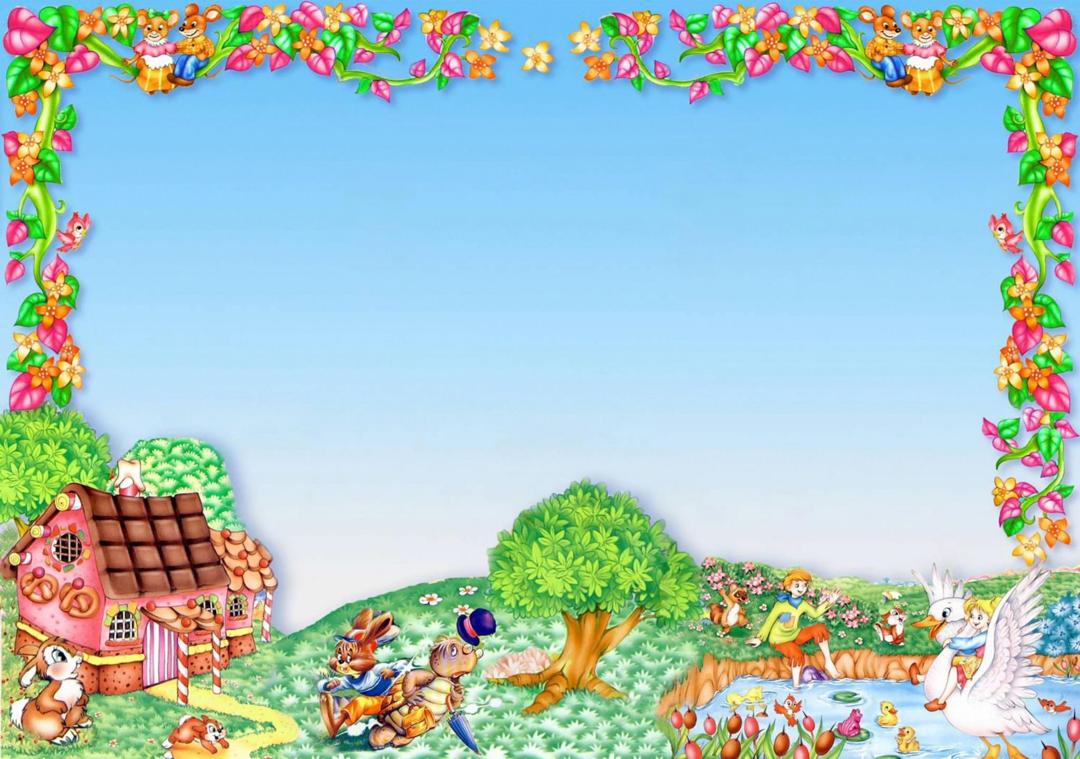
Презентация проекта на тему
«Что за прелесть эти сказки»
Подготовила воспитатель первой младшей группы
Лыскова Светлана Анатольевна

Slide 2

«И нельзя без сказки нам прожить друзья,
Ведь со сказкой проще верить в чудеса.
Ведь со сказкой легче отыскать нам путь,
В маленькое сердце дверцу распахнуть.»

Slide 3
Цель работы:
Развитие у детей младшего дошкольного возраста устойчивого интереса
к русским народным сказкам

Slide 4
Задачи:
- формировать умение внимательно слушать или смотреть сказку;
- развивать речевые навыки детей и коммуникативные способности,
учить согласовывать речь с движением;
- привлекать детей к посильному участию в драматизации отдельных ее
отрывков, учить узнавать и называть героев;
- развивать музыкальное творчество, способствовать развитию
элементов детского творчества в продуктивной деятельности, а именно
совместно со взрослым создавать сказочный сюжет в рисунке, лепке,
учить наклеивать готовые формы;
- совместно с родителями (законными представителями) воспитывать
любовь к русским народным сказкам, интерес к искусству анимации.

Slide 5
Формы и методы работы:
- восприятие художественной литературы;
- просмотр мультфильмов по мотивам русских народных сказок;
- беседы;
- художественная мастерская;
- дидактические настольные игры;
- сюжетно – ролевые игры, игры драматизации;
- конкурсы, тематические выставки

Slide 6
Ожидаемый результат.
Дети:
- знают русские народные сказки, выделяют и называют характерные признаки персонажей;
- эмоционально и активно воспринимают сказку, участвуют в рассказывании, находят средства выражения образа в мимике, жестах, интонациях;
- чувствуют и понимают эмоциональное состояние героев, вступают в ролевое взаимодействие с другими персонажами, интонационно выразительно воспроизводят слова и фразы из текста в процессе игр – драматизаций;
- отображают свои впечатления в творческой деятельности: совместно со взрослым создают сказочный сюжет в рисунке, наклеивают готовые формы, лепят элементарные сказочные персонажи.

Slide 7
Этапы реализации проекта:
- Исследовательский – опрос - игра «Сказка, я тебя
знаю».
- Подготовительный – оформление книжного уголка в
группе, оформление уголка для родителей по русским
народным сказкам, подбор наглядного и игрового
материала, изучение методической литературы,
разработка плана совместных мероприятий.
- Практический – реализация плана совместных
мероприятий через интеграцию разных видов детской
деятельности.
- Заключительный – изготовление родителями
совместно с детьми кукольного театра

Slide 8

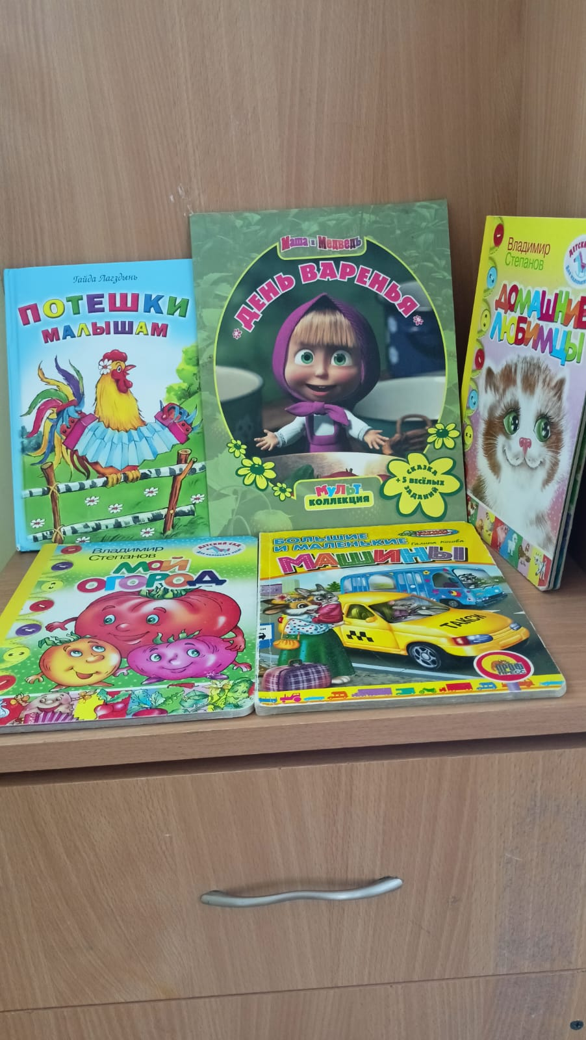
Наша библиотека

Slide 9
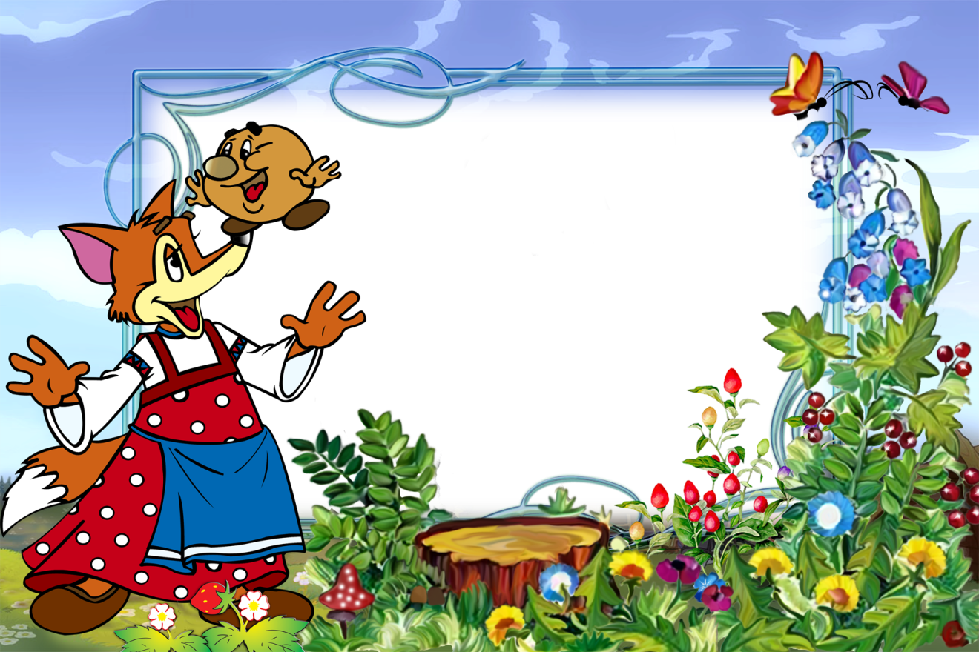
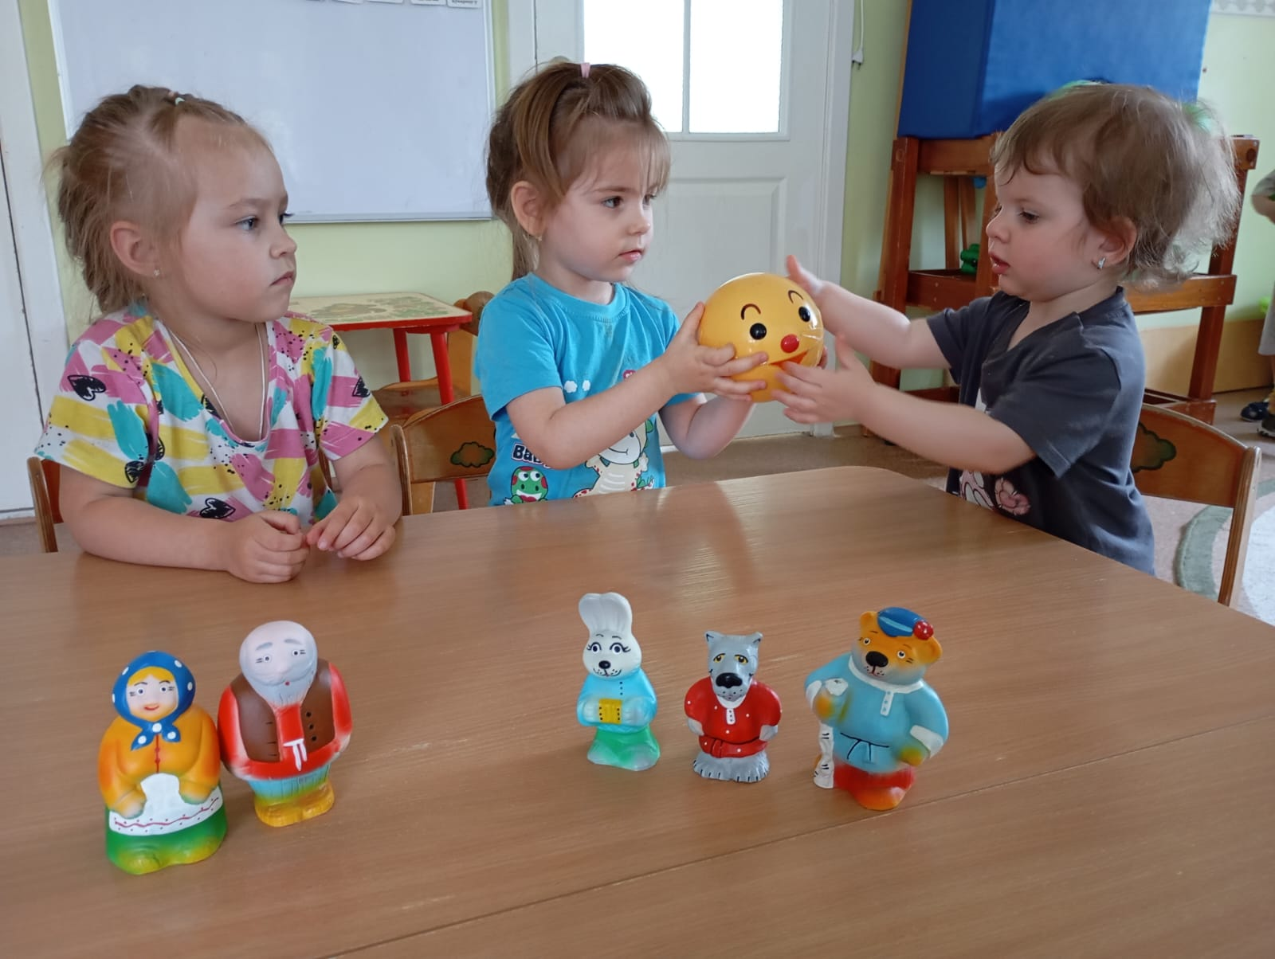
Колобок, колобок..

Slide 10
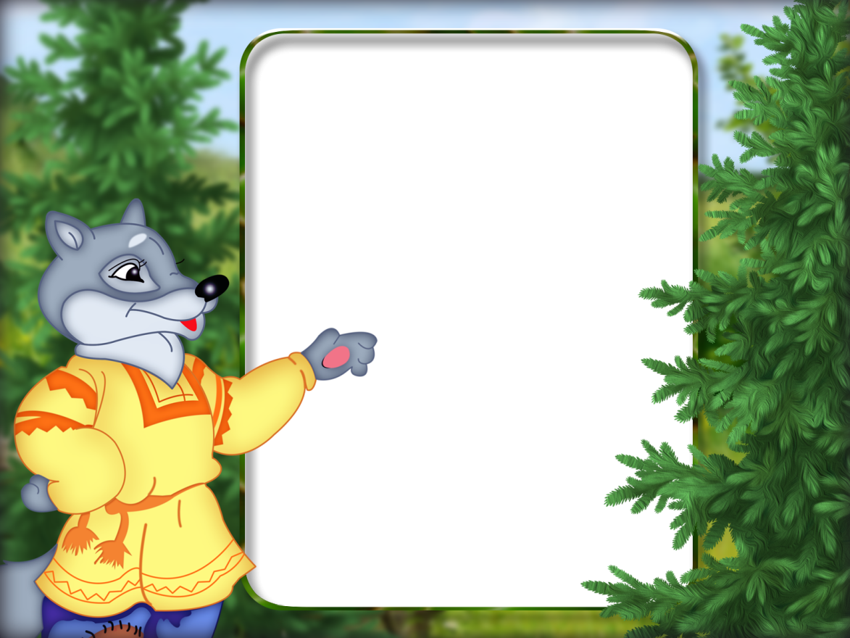
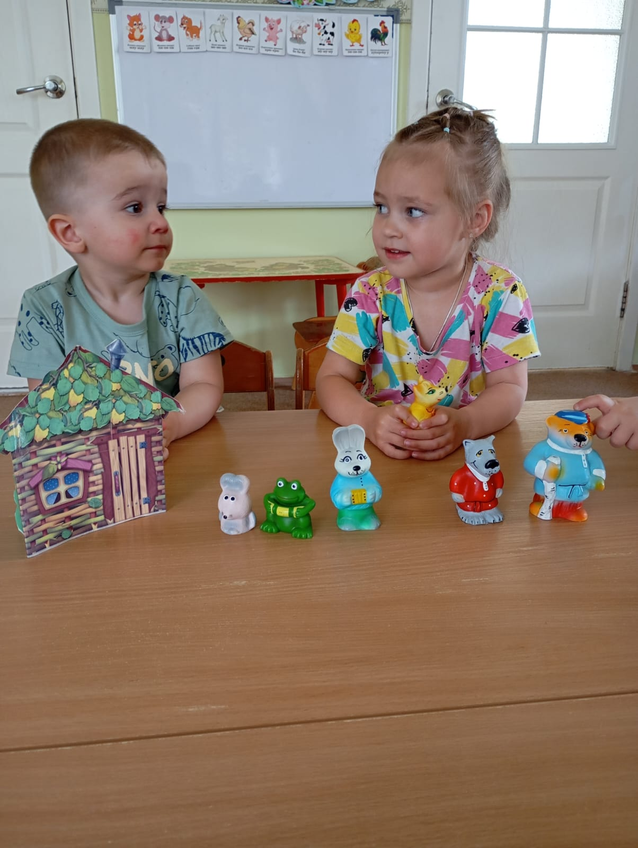
Модулируем и конструируем сказку

Slide 11
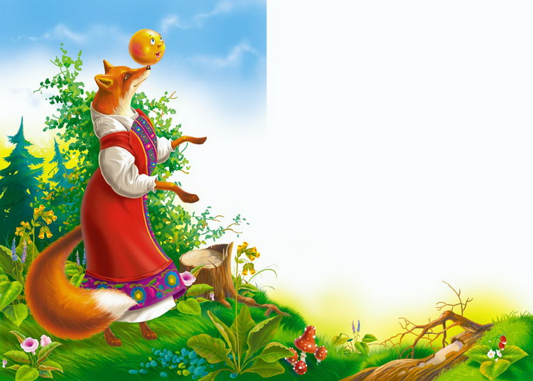
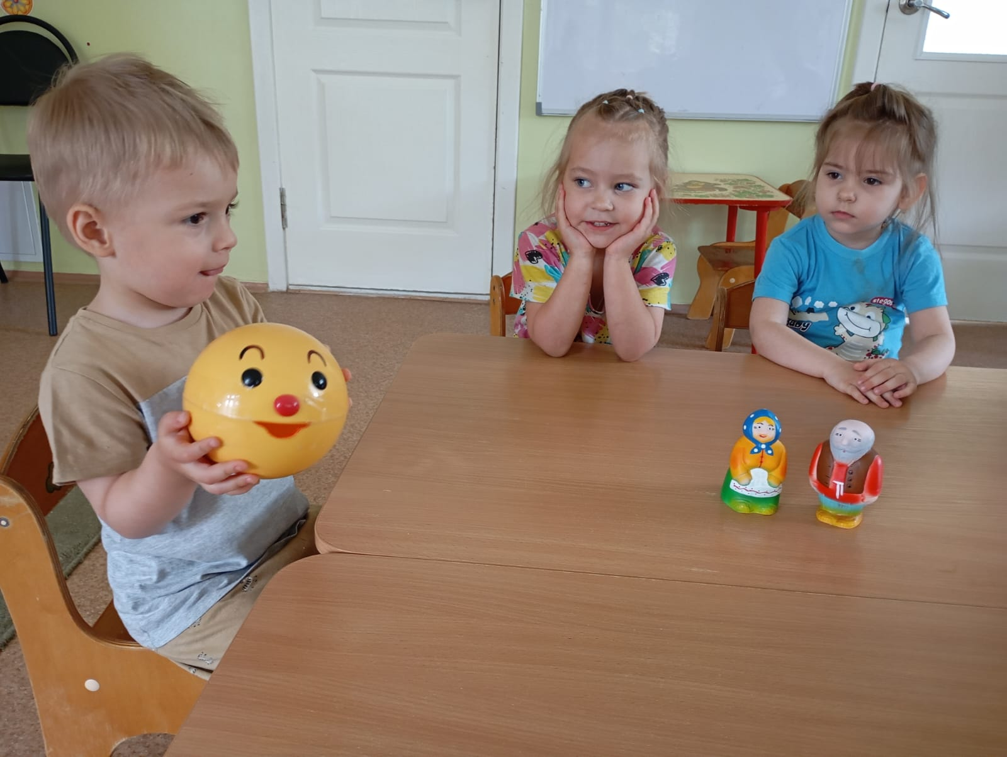
Играем в сказку

Slide 12
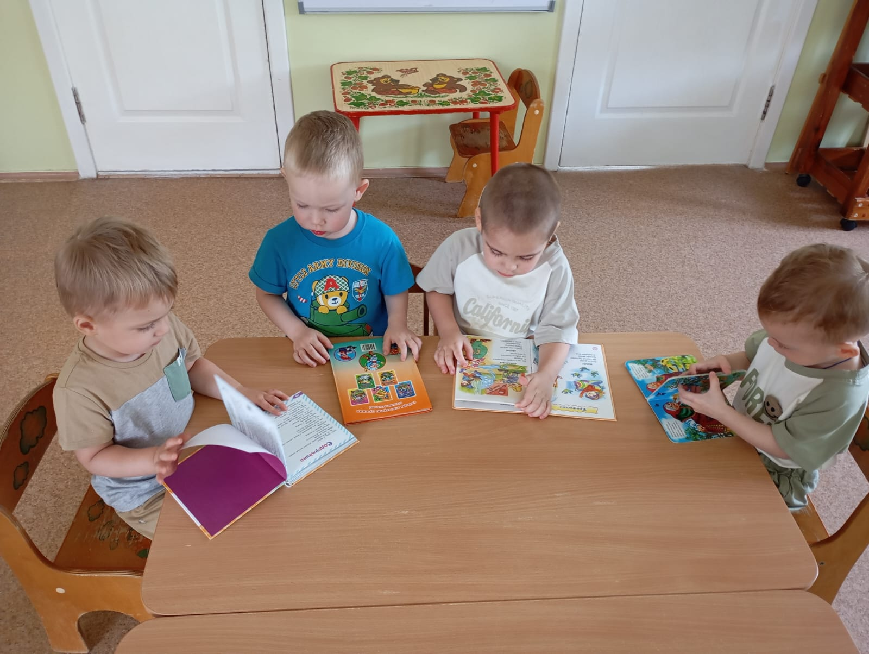

Slide 13
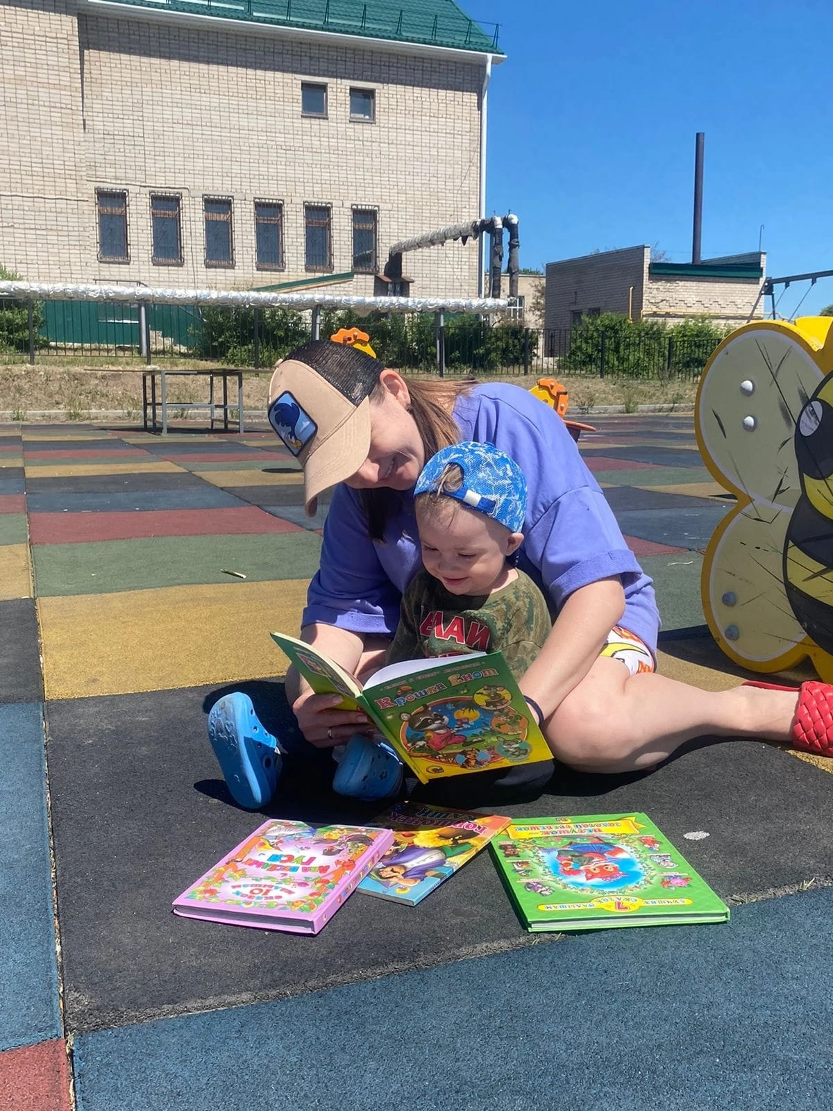

Slide 14
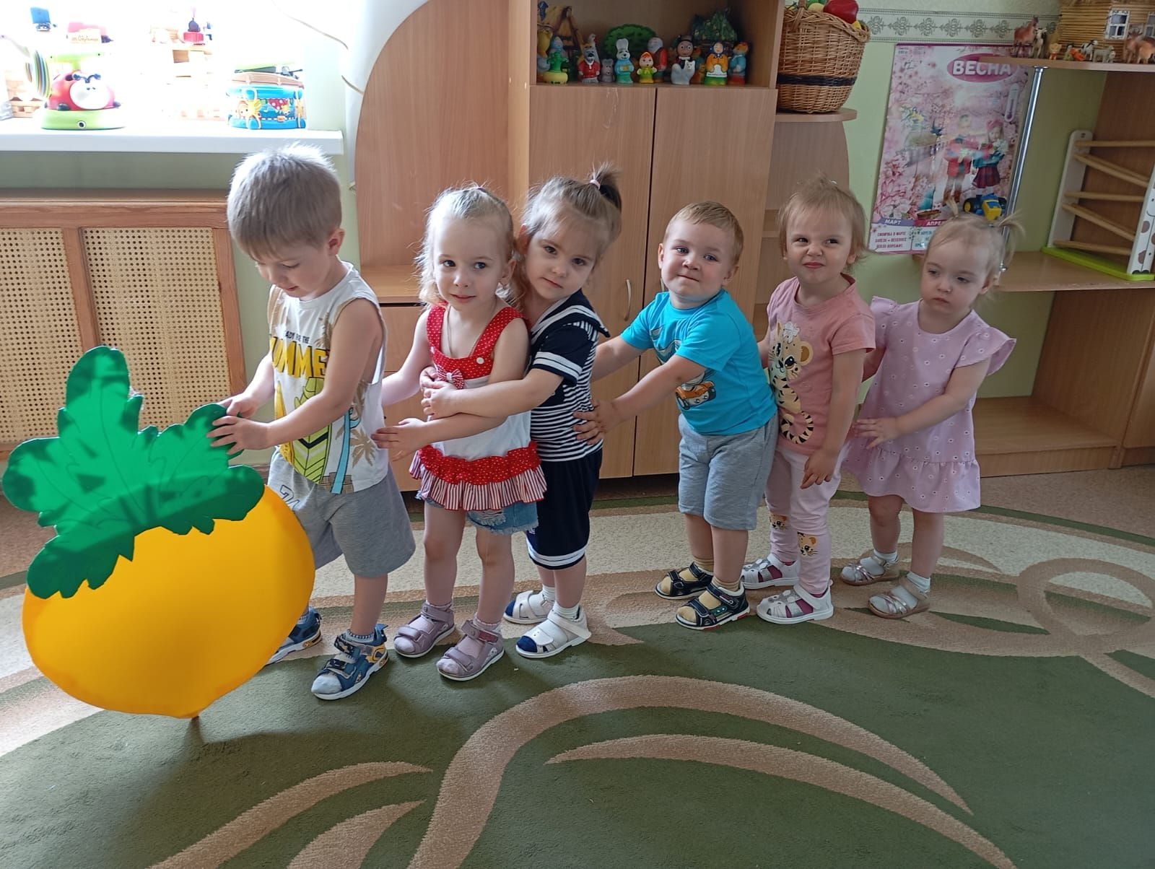
ДРАМАТИЗАЦИЯ СКАЗКИ «РЕПКА»

Slide 15
